Slide 1

Chapitre 1
Optimisation non linéaire avec contraintes
Optimisation B
Génie Mécanique

Slide 2
Théorie des multiplicateurs de Lagrange

Slide 3
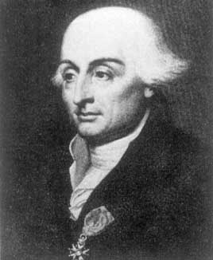
Lagrange
Joseph Louis Lagrange
Né à Turin en 1736
Mort à Paris 1813
Michel Bierlaire DMA-ROSO

Slide 4
Contraintes d’égalité
Problème :
min f(x)
s.c. h_{i}(x)=0 i=1,…,m
où
f:IR^{n} →IR et h_{i}: IR^{n} →IR sont continûment différentiables.
Pour simplifier, on notera
h(x) = 0
avec h: IR^{n} →IR^{m}
Michel Bierlaire DMA-ROSO

Slide 5
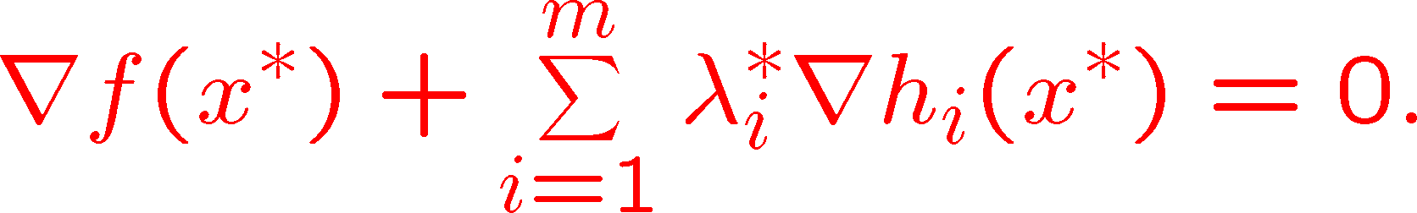
Contraintes d’égalité
Théorème des multiplicateurs de Lagrange : condition nécessaire de premier ordre
Soit x* un minimum local de
min f(x) s.c. h(x) = 0.
Supposons que les gradients des contraintes
∇h₁(x*),…, ∇h_{m}(x*)
soient linéairement indépendants.
Alors, il existe λ*∈IR^{m}, unique, appelé le vecteur des multiplicateurs de Lagrange, tel que
Michel Bierlaire DMA-ROSO

Slide 6
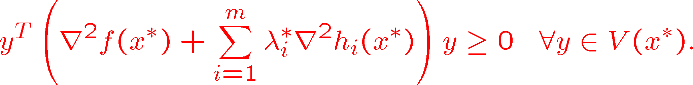
Contraintes d’égalité
Théorème des multiplicateurs de Lagrange : condition nécessaire de second ordre
Si, de plus, f et h sont deux fois continûment différentiables, on a
où
Michel Bierlaire DMA-ROSO

Slide 7
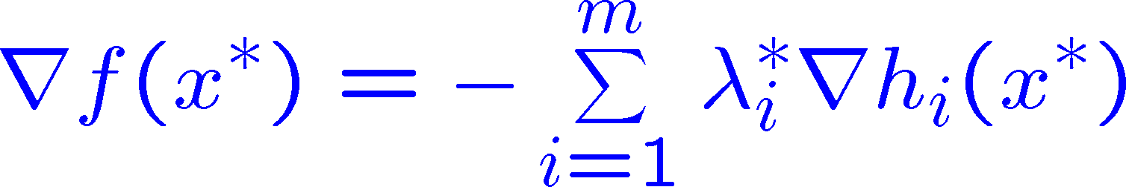
Contraintes d’égalité
Note :
V(x*) est le sous-espace des variations y telles que x*+y vérifie les contraintes au premier ordre.
Interprétation du théorème :
A l’optimum, le gradient de la fonction objectif appartient au sous-espace engendré par le gradient des contraintes
Michel Bierlaire DMA-ROSO

Slide 8
Contraintes d’égalité
Définition
Soit x ∈ IR^{n}. Si
∇h₁(x),…, ∇h_{m}(x)
sont linéairement indépendants,
Alors x est dit régulier.
Michel Bierlaire DMA-ROSO

Slide 9
Contraintes d’égalité
Exemple :
min x₁ + x₂
s.c. x₁²+x₂²=2
Minimum local : x*=(-1,-1)^{T}
∇f(x*)=(1,1)^{T}
∇h(x*)=(-2,-2)^{T}
λ = ½
Michel Bierlaire DMA-ROSO

Slide 10
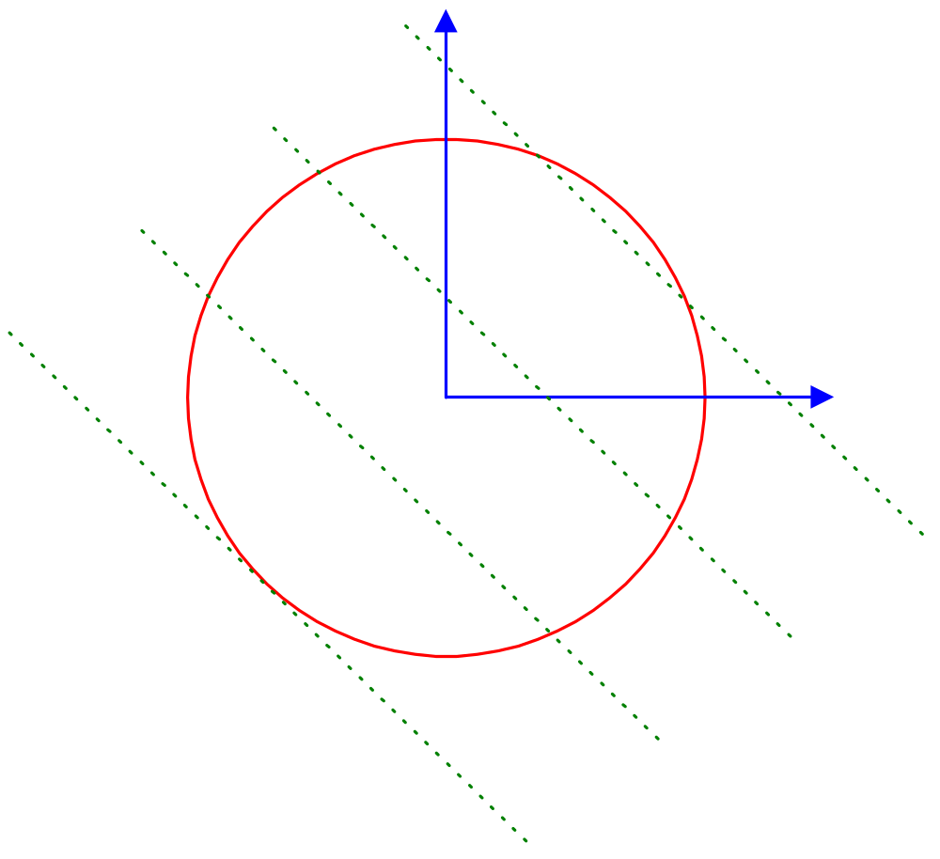
∇f(x)=(1,1)
x=(-√2,0)
∇h(x)=(-2√2,0)
∇f(x*)=(1,1)
x*=(-1,-1)
∇h(x*)=(-2,-2)

Slide 11
Contraintes d’égalité
Exemple :
min x₁ + x₂
s.c. (x₁-1)²+x₂²-1=0
(x₁-2)²+x₂²-4=0
Minimum local : x*=(0,0)^{T}
∇f(x*)=(1,1)^{T}
∇h₁(x*)=(-2,0)^{T}
∇h₂(x*)=(-4,0)^{T}
Il n’existe pas de λ tel que
∇f(x*)+λ₁∇h₁(x*)+λ₂∇h₂(x*) = 0
Attention: x* est non régulier
Michel Bierlaire DMA-ROSO

Slide 12
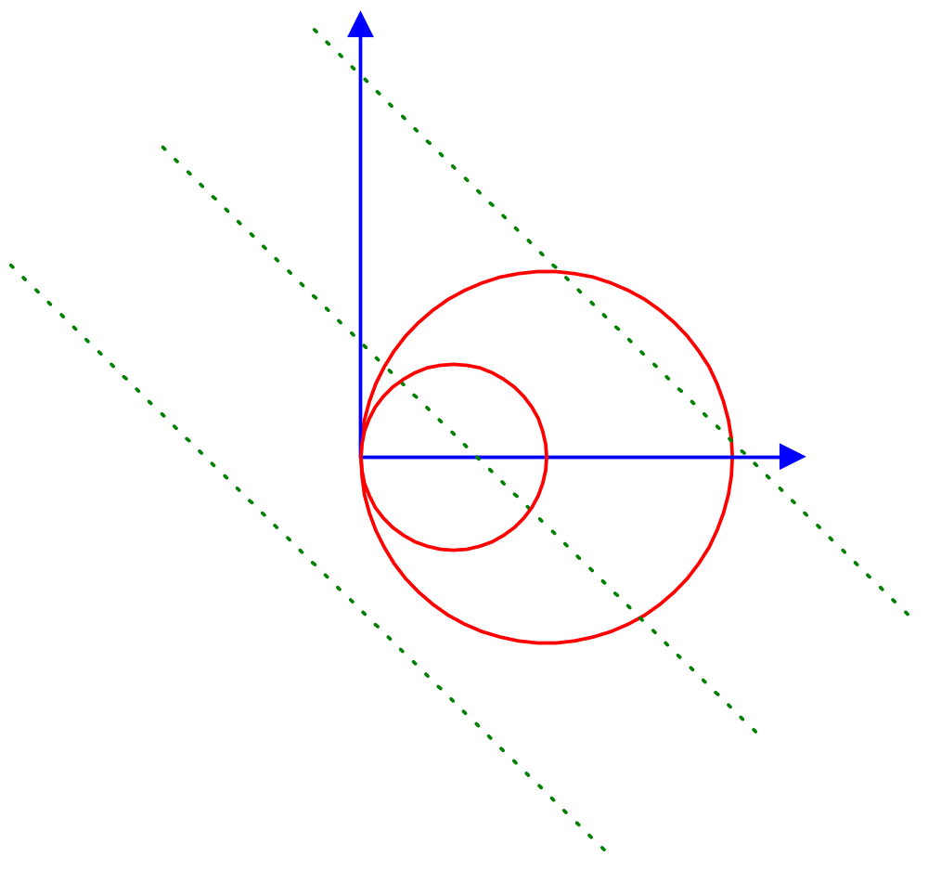
x*=(0,0)
∇f(x)=(1,1)
∇h₂(x*)=(-4,0)
∇h₁(x*)=(-2,0)

Slide 13
Contraintes d’égalité
Preuves :
Idée : transformer le problème avec contraintes en un problème sans contrainte.
Appliquer les conditions nécessaires du cas sans contraintes.
Deux approches :
  Par élimination
    Contraintes = système de m équations à n inconnues
    On exprime m variables en fonction des n-m autres
  Par pénalité
    On ignore les contraintes.
    Forte pénalité si elles sont violées.
Michel Bierlaire DMA-ROSO

Slide 14
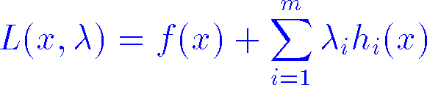
Fonction lagrangienne
Définition :
Soit L:IR^{n+m}→IR
L est appelée la fonction lagrangienne.
Michel Bierlaire DMA-ROSO

Slide 15
Fonction lagrangienne
Condition du premier ordre
∇_{x}L(x*,λ*) =0
Contraintes
∇_{λ}L(x*,λ*) =0
Condition du second ordre
y^{T}∇_{xx}²L(x*,λ*)y ≥ 0 ∀y ∈V(x*)
Michel Bierlaire DMA-ROSO

Slide 16
Fonction lagrangienne
Exemple :
min ½ (x₁²+x₂²+x₃²)
s.c. x₁+x₂+x₃=3
L(x₁,x₂,x₃,λ)= ½(x₁²+x₂²+x₃²)+λ(x₁+x₂+x₃-3)
∂L/∂x_{i} = x_{i}+λ i=1,2,3
∂L/∂λ= x₁+x₂+x₃-3
Michel Bierlaire DMA-ROSO

Slide 17
Conditions suffisantes
Conditions suffisantes du second ordre
Soient f:IR^{n}→IR et h:IR^{n}→IR^{m} deux foix continûment différentiables.
Soient x*∈IR^{n} et λ*∈IR^{m} tels que
  ∇_{x}L(x*,λ*) = 0
  ∇_{λ}L(x*,λ*) = 0
  y^{T}∇²_{xx}L(x*,λ*)y > 0 ∀y tel que ∇h(x*)^{T}y=0
Alors x* est une minimum local strict de f s.c. h(x)=0.
Michel Bierlaire DMA-ROSO

Slide 18
Contraintes d’inégalité
Soit le problème P
min f(x)
s.c. h₁(x)=0,…,h_{m}(x)=0
g₁(x) ≤ 0,…,g_{r}(x) ≤ 0
où f,h_{i},g_{j} sont continûment différentiables.
On écrit aussi
min f(x)
s.c. h(x)=0
g(x) ≤ 0
Michel Bierlaire DMA-ROSO

Slide 19
Contraintes d’inégalité
Soit
A(x) = {j ¦ g_{j}(x) = 0}
l’ensemble des indices des contraintes d’inégalité actives en x.
Si j ∉ A(x), la contrainte j est dite inactive.
Soit x* une solution optimale de P.
Michel Bierlaire DMA-ROSO

Slide 20
Contraintes d’inégalité
Soit le problème P’
min f(x)
s.c. h_{i}(x)=0 i=1,…,m
g_{j}(x) ≤ 0 j∈A(x)
x* est aussi solution optimale de P’.
En fait, les contraintes inactives en x* ne comptent pas et peuvent être ignorées.
Michel Bierlaire DMA-ROSO

Slide 21
Contraintes d’inégalité
Soit le problème P’’
min f(x)
s.c. h_{i}(x)=0 i=1,…,m
g_{j}(x) <= 0 j∈A(x)
x* est aussi solution optimale de P’’
Au minimum, les contraintes d’inégalité peuvent être (presque) traitées comme des contraintes d’égalité.
Michel Bierlaire DMA-ROSO

Slide 22
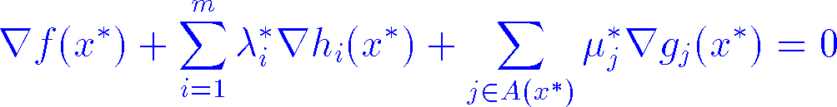
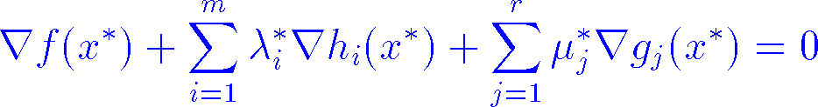
Contraintes d’inégalité
Condition du premier ordre pour P’’
En posant μ_{j}* = 0 si j ∉ A(x*)
Michel Bierlaire DMA-ROSO

Slide 23
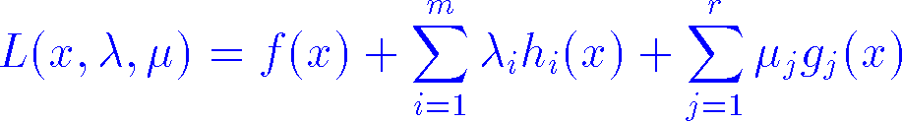
Contraintes d’inégalité
Conditions nécessaires de Kuhn-Tucker
Soit la fonction lagrangienne
Soit x* un minimum local du problème P.
Supposons que x* est régulier.
Michel Bierlaire DMA-ROSO

Slide 24
Contraintes d’inégalité
Conditions nécessaires de Kuhn-Tucker (suite)
Il existe des vecteurs uniques de multiplicateurs de Lagrange λ* et μ* tels que
∇_{x}L(x*,λ*,μ*) = 0
μ_{j}*≥0 j=1,…,r
μ_{j}*=0 ∀ j ∉ A(x*)
Michel Bierlaire DMA-ROSO

Slide 25
Contraintes d’inégalité
Conditions nécessaires de Kuhn-Tucker (suite)
Si de plus f, g, et h sont deux fois continûment différentiables,
y^{T}∇_{xx}²L(x*,λ*,μ*)y ≥ 0 ∀y∈V(x*)
V(x*)={y ¦ ∇h_{i}(x*)^{T}y=0,i=1,…,m, ∇g_{j}(x*)^{T}y=0, j ∈A(x*)}
Michel Bierlaire DMA-ROSO

